Slide 1

图书管理系统
BOOK MANAGER
答辩学生:
郭蔼莹

Slide 2

1
项目开发环境
目录
2
项目实现功能
3
系统功能演示
CONTENTS
4
项目归纳总结

Slide 3

1
项目开发环境
Springboot
Mysql
IDEA
VScode

Slide 4


1
开发环境
操作系统：Windows10
软件：visual studio code、MySQL、Intellij IDEA
平台后端基于 Spring Boot 构建
平台前端基于 Vue.js 构建

Slide 5

2
需求分析
(1) 图书信息的管理
(2) 图书类型的管理
(3) 用户信息管理
(4) 图书借阅与归还
(5) 用户注册和登录

Slide 6
2
功能实现
用户信息
图书信息
借阅信息
用户功能

Slide 7
1
功能分析
01
02
03
04
用户信息
图书信息
借阅信息
用户功能
管理员针对用户信息进行新增、删除、修改、条件分页查询。
管理员针对图书信息以及图书分类信息进行新增、删除、修改、条件分页查询。
管理员针对图书借阅信息进行借阅、归还、删除；读者针对图书借阅信息进行借阅、归还。
用户可以选择对应的身份，输入对应的用户名密码进行登录，也可以进行读者账户注册，修改密码。

Slide 8
3
功能演示
登录界面
图书信息
借阅信息
用户管理

Slide 9
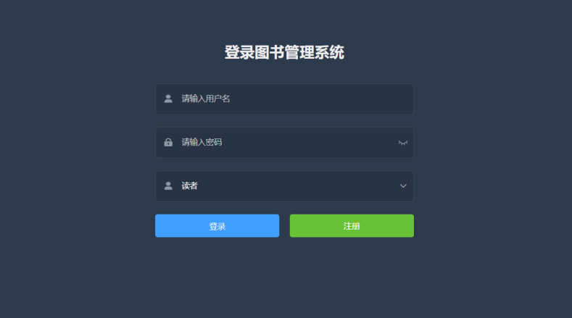
1
登录界面

Slide 10
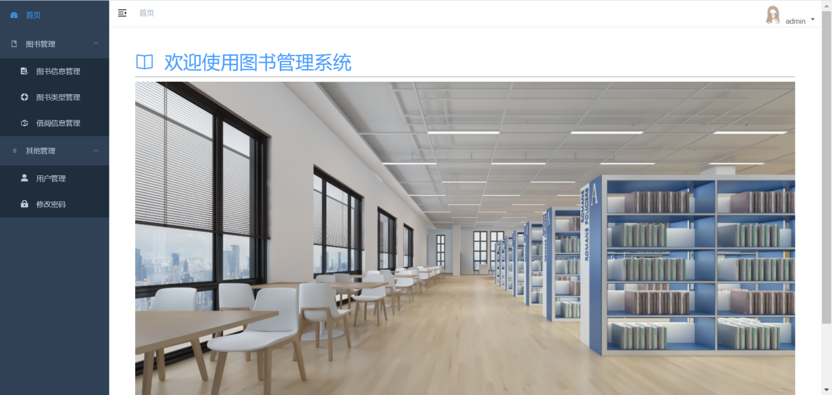
2
首页

Slide 11
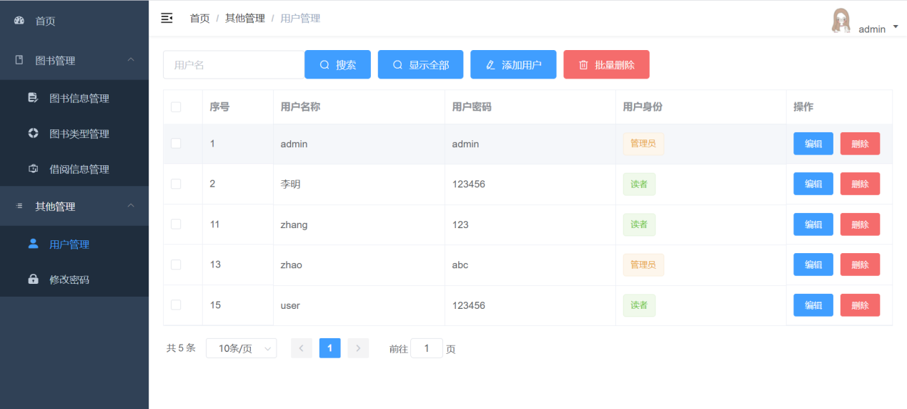
3
用户管理

Slide 12
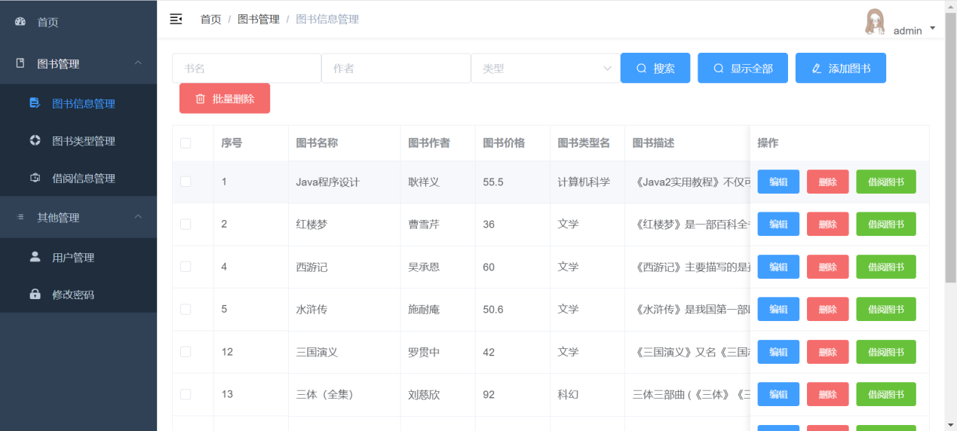
4
图书信息

Slide 13
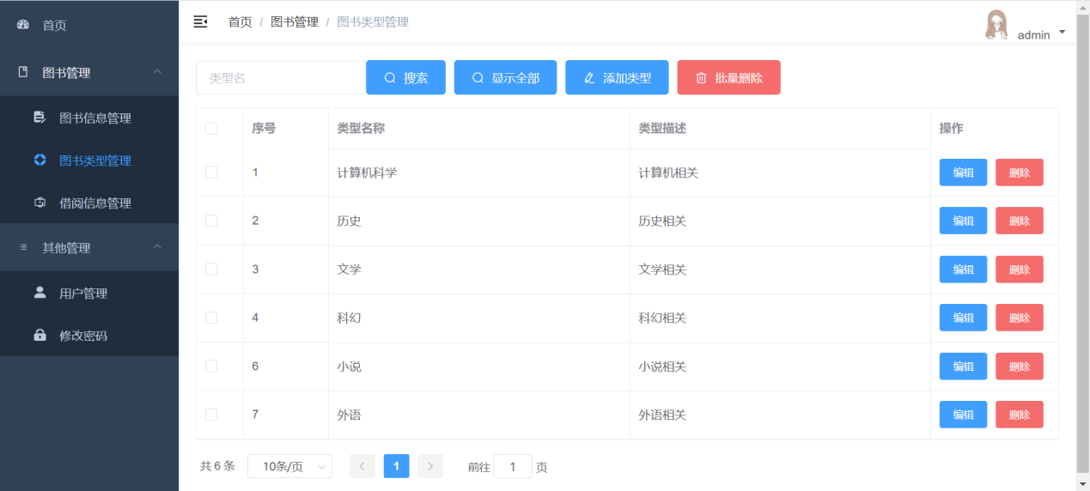
5
图书类型

Slide 14
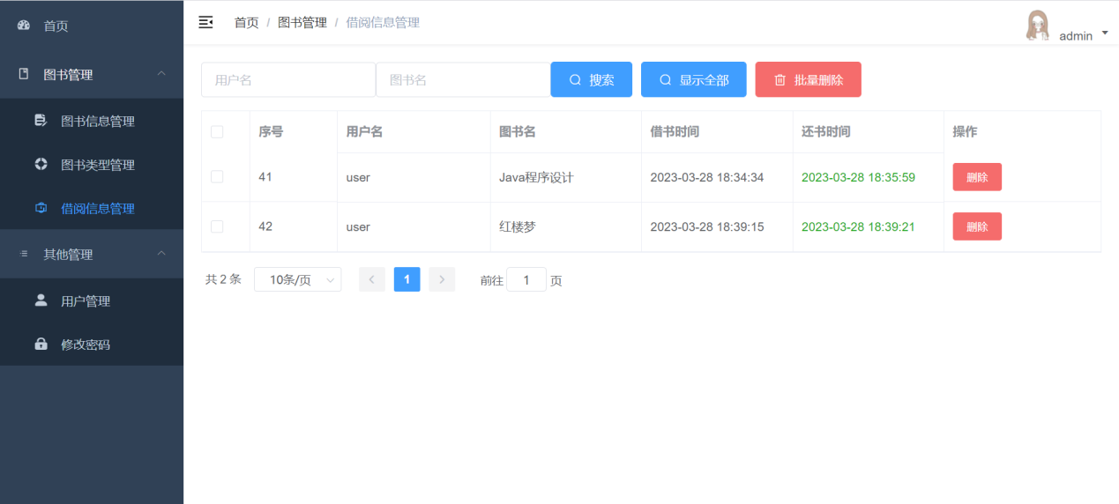
6
图书借阅管理

Slide 15
4
项目归纳总结
性能
市场
缺点
总结

Slide 16
1
性能
时间特性
响应时间：用户任意操作后5秒内系统给予反馈信息。
精度
要按照严格的数据格式输入，不能输入非法字符，否则系统不给予响应进行处理，查询时要保证准确率为100%，所有包含查询关键字的书籍都应能查到，不能有遗漏。
灵活性
当需求发生某些变化时，该软件的基本操作、数据结构、运行环境等等基本不会发生变化，只是对系统的数据库的文件和记录进行处理，就可以满足需求。

Slide 17




2
优缺点
1
2
3
4
优势
机会
威胁
劣势
智能系统的搭建少不了一个功能完善的管理系统，故社会发展前景还是很客观的。
图书管理系统以方便、快捷、费用低的优点正慢慢地进入人们的生活。
处理时间较长，未来日益增 长用户数量增加。
无法满足用户数据收集，在数据资源更新和存储上必须扩容。

Slide 18









3
结论验证
先进
智能
New media integration
Intelligent cloud platform
新媒体整合
智能云平台
便捷
通用
Supports one drag and drop
Quickly respond to users
支持一件拖拽
迅速响应用户

Slide 19

4
项目总结
项目总结
实现对图书馆图书的分类管理、借阅管理、数量管理，对读者和图书馆管理员进行管理，站在纯手工解决这些问题存在的繁琐步骤和容错率，故设计了这个图书管理系统大大加强日常图书管理过程中的办事效率和数据管理。
该项目名称为图书管理系统，技术选型为前后端分离，前端基于Vue.js，后端基于Java语言开发，使用了SpringBoot和MyBatis框架提高开发效率和质量。主要面向图书馆管理员和读者在图书管理、图书借阅等需求。
——The Writer

Slide 20
致谢
感谢聆听
请老师同学批评指正！

